Slide 1

Навіщо потрібно вміти спілкуватися?
Я досліджую світ
3 клас
Людина
Урок 10

Slide 2
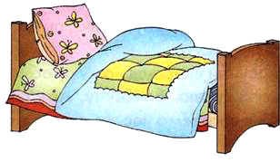
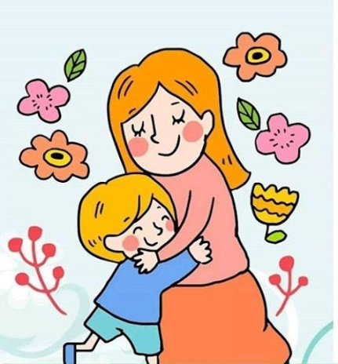
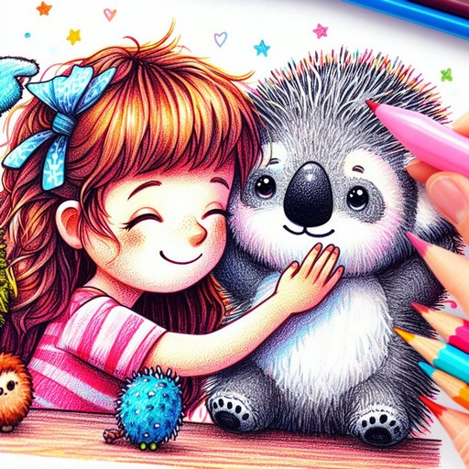
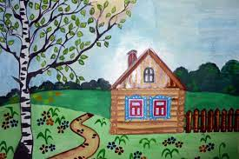
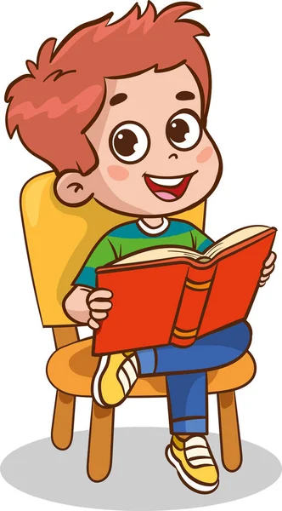

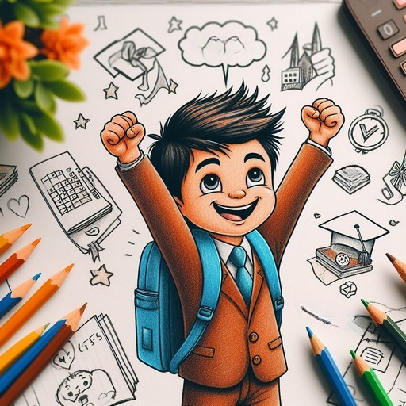
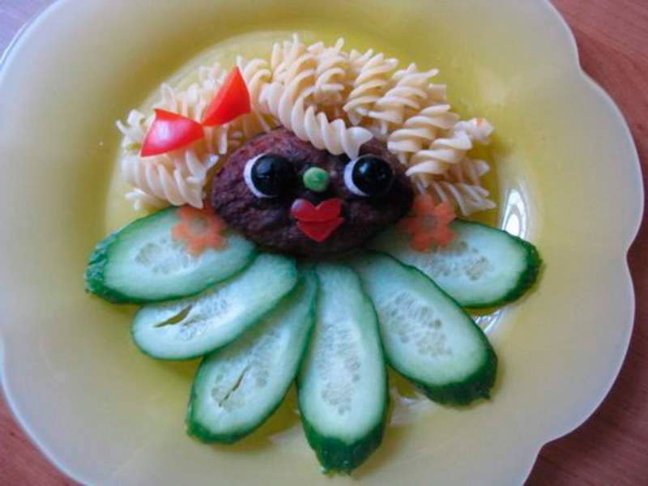
Вдячність за подарунки цього дня
Щодня ти отримуєш подарунки від життя.
За який з них ти хочеш подякувати сьогодні?

Slide 3
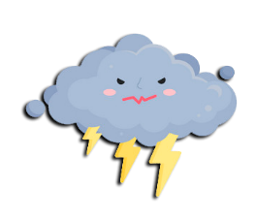
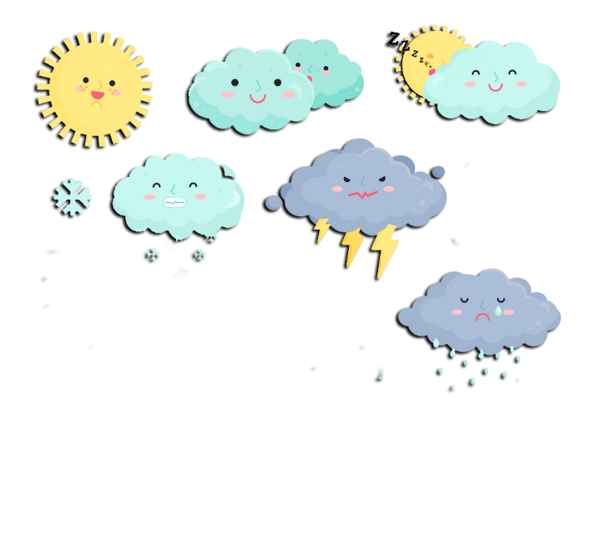

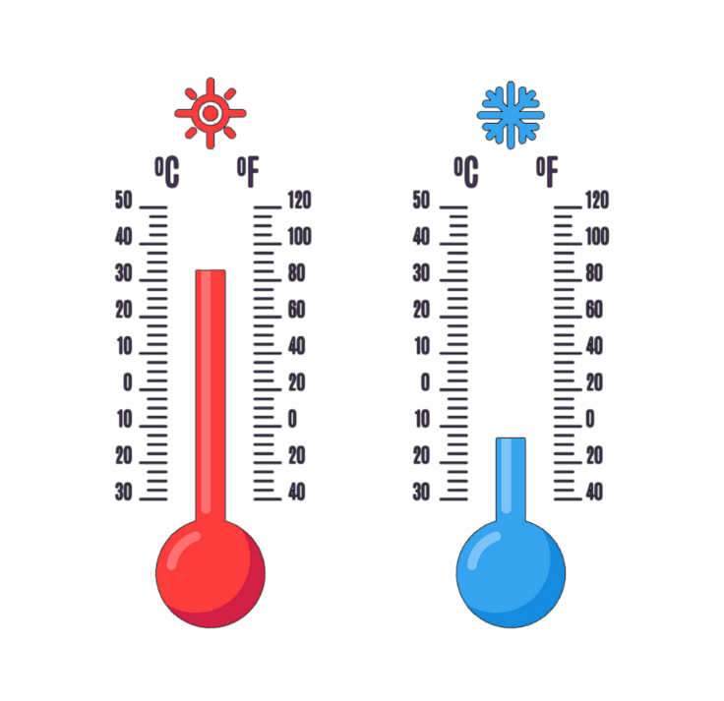

Вправа «Синоптик»
Ясно хмарно похмуро
дощ гроза сніг
Яка зараз пора року?
Який стан неба?
Яка температура повітря?
Який місяць року?
Чи були протягом доби опади?
Яке число місяця?
Погода вітряна чи безвітряна?
Який день тижня?

Slide 4

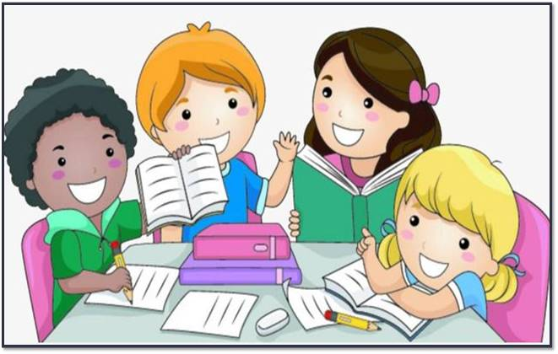
Пригадайте
Які риси характеру притаманні людям?
Що означає спілкуватися?
Сьогодні на уроці ми дізнаємося про те,
навіщо потрібно вміти спілкуватися.
Ні комп’ютер, ні найрозумніший робот не замінять розмови з живою людиною.

Slide 5
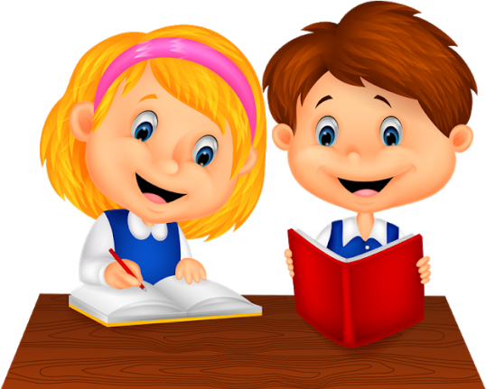
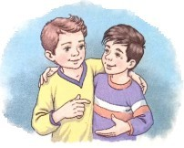
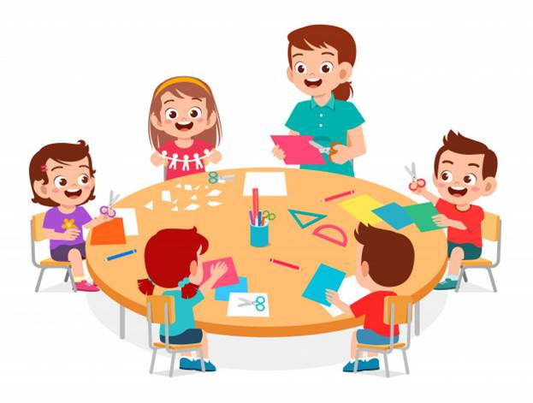
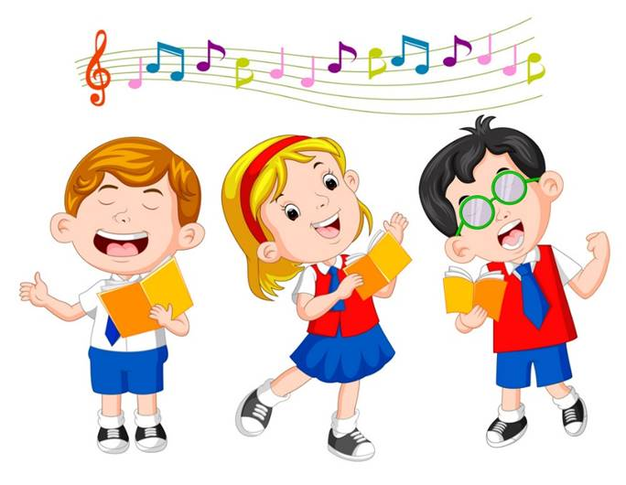
Вправа «Асоціативний кущ»
підтримка взаємних стосунків
розуміння одне одного
Спілку-вання
підтримка ділових зв’язків
об’єднання для спільних дій

Slide 6
Чому вміння спілкуватися є важливим?
Спілкування з людьми — це невід’ємна частина життя кожної людини. Уміння правильно й люб’язно спілкуватися з дорослими й однолітками вкрай необхідне всім.
Завдяки спілкуванню ти
обмінюєшся інформацією
передаєш свої думки й почуття (емоції)
вчишся
Будь-які справи просуватимуться успішніше, якщо ти навчишся ввічливо спілкуватися та уважно слухати співрозмовників.
Підручник.
Сторінка
21

Slide 7
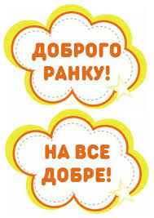



Прослухайте вірш
Якими, на думку автора вірша, бувають слова?
Є слова, що білі-білі,
як конвалії квітки,
лагідні, як усміх ранку,
ніжно-сяйні, як зірки.
Є слова, як жар, пекучі
і отруйні, наче чад…
В чарівне якесь намисто
ти нанизуєш їх в ряд.
Про які саме слова йдеться в цьому вірші?

Slide 8
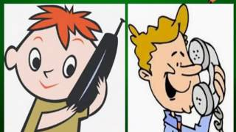
Прослухайте жартівливий вірш Грицька Бойка
«Ділові розмови»
— Здоров! Як справи?
Що робиш? — я питаю.
— Та ось по телефону
З тобою розмовляю…
А як у тебе справи?
— Та справи — те що треба!
А що ти зараз робиш?
— Та от дзвоню до тебе…
— Ну що ж, бувай здоровий,
Бо вже пора кінчати:
Ще ж треба подзвонити
До Роми і до Гната.
Чи не нагадають вам герої вірша вас? Чи можна їхню розмову назвати діловою?

Slide 9
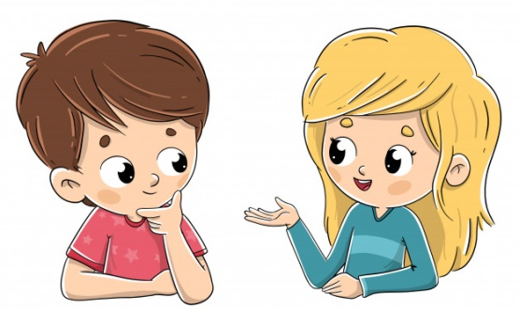
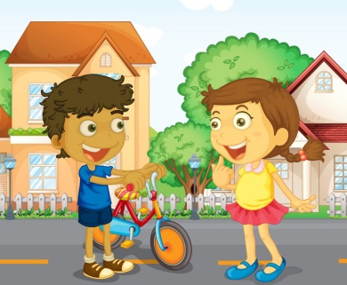
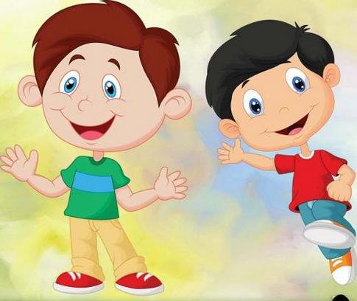
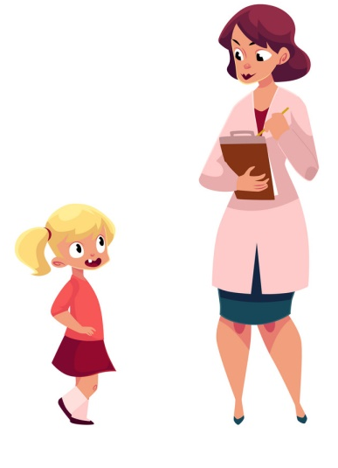
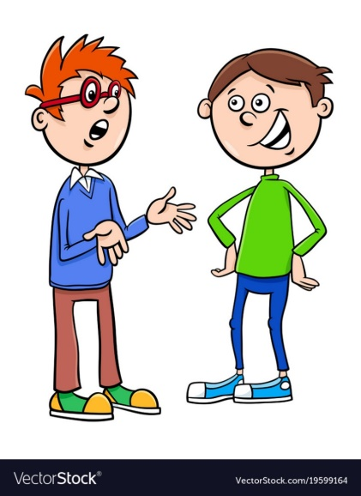
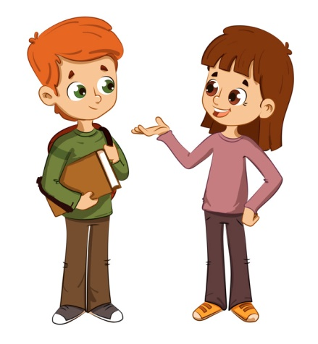
Які правила спілкування ви знаєте?
Дивись у вічі співрозмовнику
При зустрічі з знайомими – вітайся.
Будь ввічливим, доброзичливим, привітним.
Не перебивай співрозмовника.
До старших звертайся на «Ви».
Поважай переконання інших людей навіть тоді, коли вони не збігаються з твоїми.

Slide 10
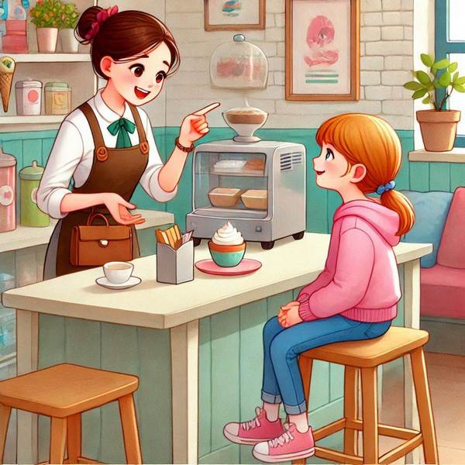
У чому полягає різниця між «слухати» й «чути»?
Спілкування — це діалог, під час якого людина і говорить, і слухає.
Уміння слухати не менш важливе, ніж уміння говорити. Якщо людина тільки вдає, що слухає, а сама відволікається і думає про своє, вона може не почути щось дуже важливе й навіть образити співрозмовника чи співрозмовницю.
Як можна зрозуміти, що тебе не слухають?
Про кого кажуть:
«В одне вухо влітає, а в друге — вилітає»?
Яка відмінність між «слухати» й «чути»?

Slide 11
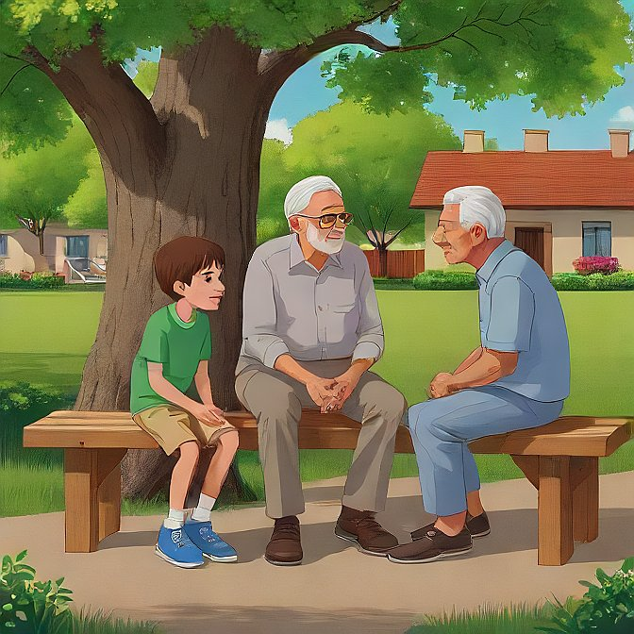
Правила уважного слухача/уважної слухачки:
1) Навчіться мовчати.
2) Слухайте уважно
3) Поводьтеся невимушено
4) Навчіться відчувати емоції і почуття інших людей
5) Щоб зрозуміти — запитуйте.
6) Вивчайте жестову мову та міміку.

Slide 12
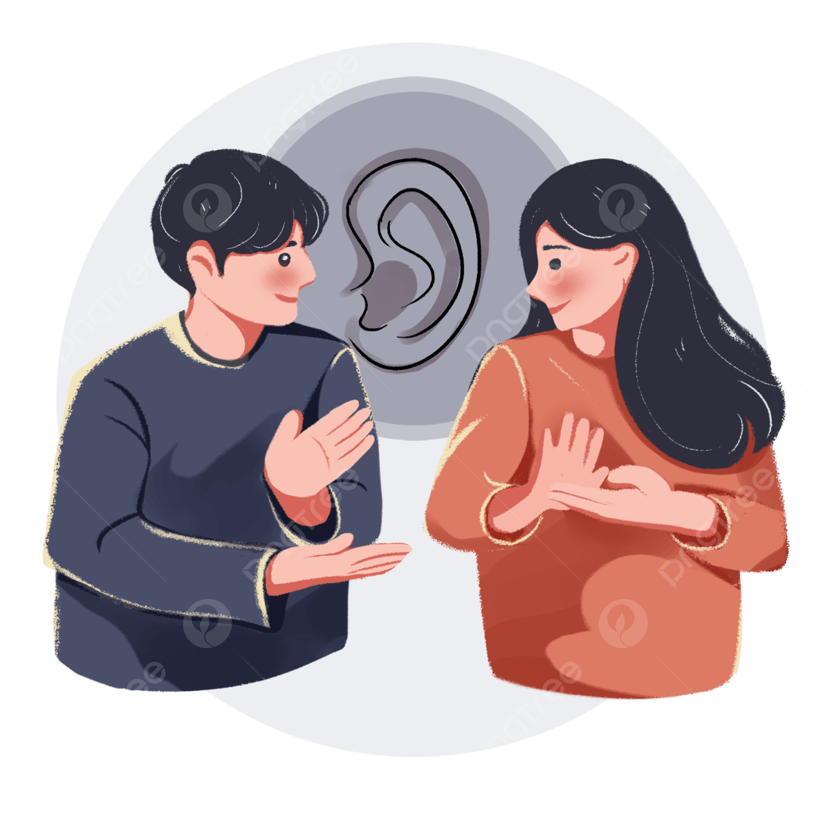
Жестова мова
Для глухонімих людей розроблено жестову мову, що допомагає їм спілкуватися.
Жестова мова — це вид спеціального письма, який дає змогу позначати цілі слова, а також літери алфавіту певними жестами. Жестову мову для обміну інформацією використовують люди з вадами голосу та слуху. В Україні жестова мова існує понад два століття.

Slide 13
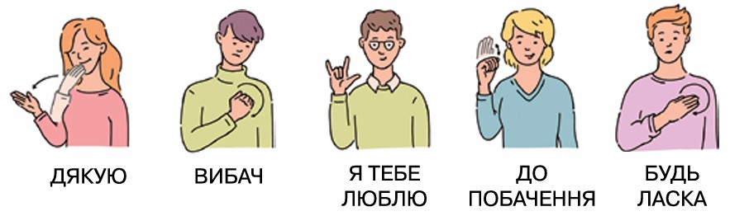
Жестова мова
З’ясуй і продемонструй жестовою мовою слова ввічливості.
Підручник.
Сторінка
22

Slide 14
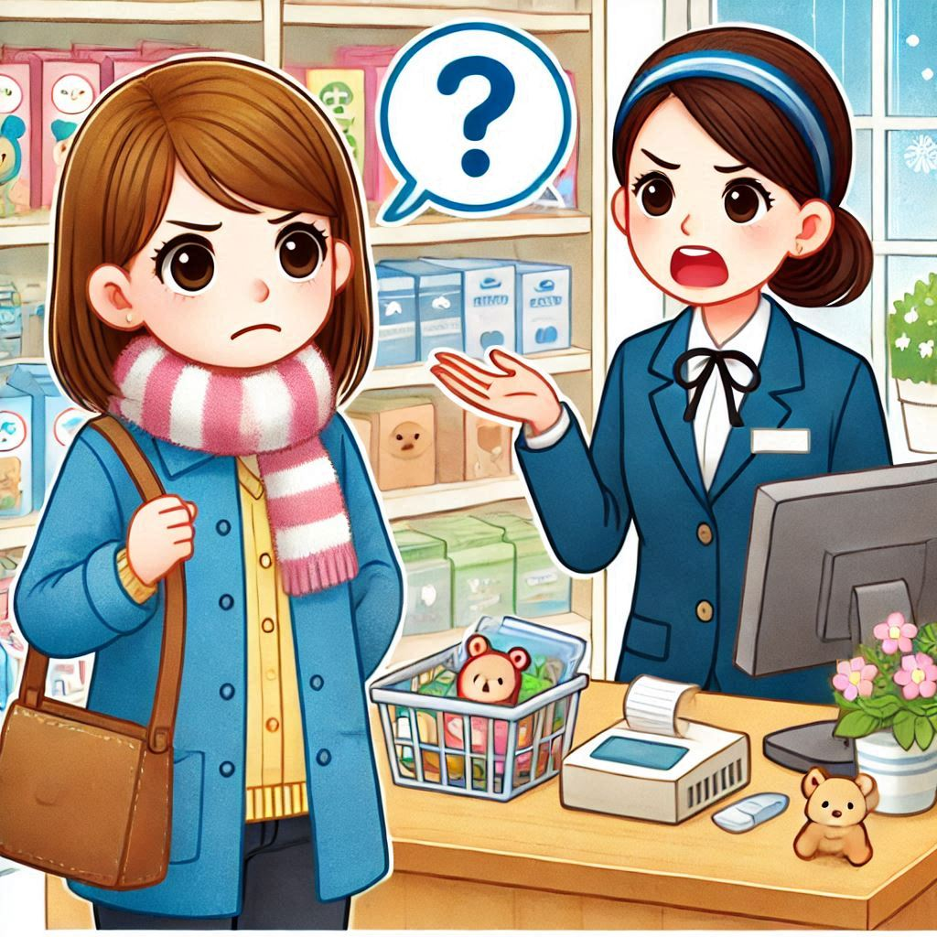
Поясни зміст прислів’їв
Слово — не горобець, випустиш — не впіймаєш.
Умій вчасно сказати та вчасно замовкнути.
Придумайте й розіграйте ситуації, коли ці вислови були б доречними.
Підручник.
Сторінка
22

Slide 15
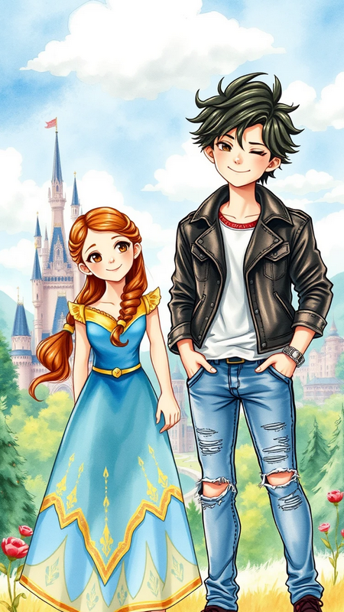
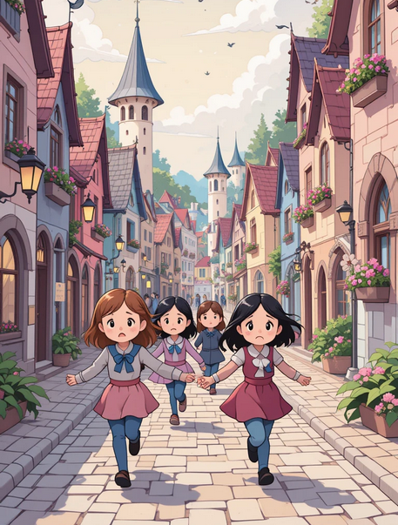
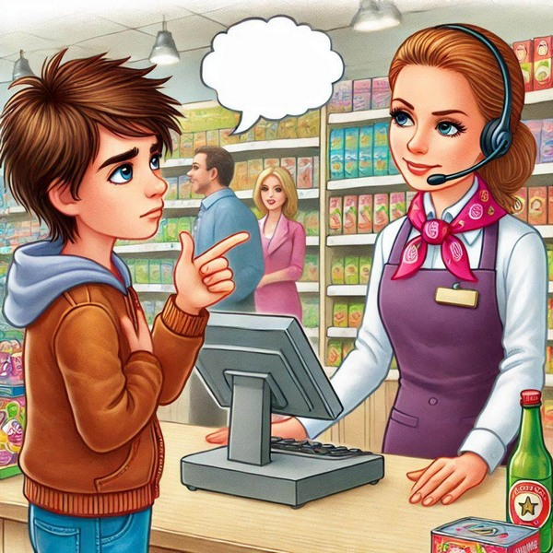
Розіграйте діалоги, дотримуючись правил ввічливого спілкування.
Між туристом, який заблукав у місті, і містянкою.
Між продавчинею і покупцем у крамниці.
Між друзями, які запізнюються на цікаву виставу
Підручник.
Сторінка
22

Slide 16
Руханка «Ввічливе спілкування»
Зроби по три нахили тулубом вперед-назад, якщо це – ознака ввічливості. Якщо ні – зроби по три нахили тулубом вліво-вправо
Грубість
Вдячність за добру справу
Вітання при зустрічі
Слухати уважно
Ігнорування при зустрічі
Співчуття при спілкуванні
Байдужість під час спілкування

Slide 17
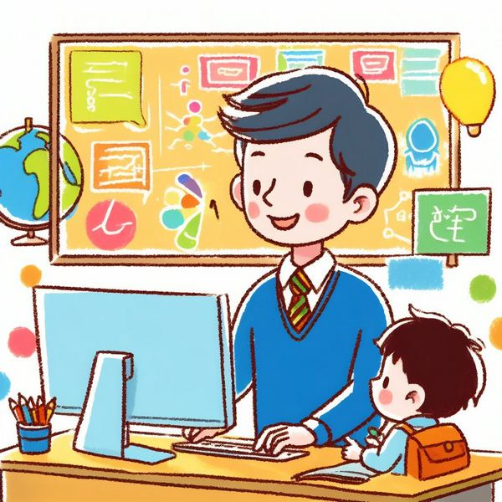
Зроби висновки
Чому кажуть, що мовчання — золото?
У яких ситуаціях потрібно вміти сказати «ні»?
У чому різниця між доброзичливим й агресивним спілкуванням?
Яке значення має жестова мова?
Що означає вміння слухати?
Підручник.
Сторінка
22

Slide 18

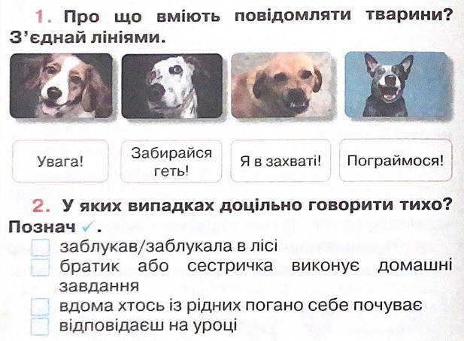
Робота в зошиті
𝑽
𝑽
Сторінка
14

Slide 19
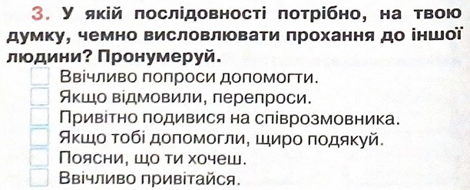
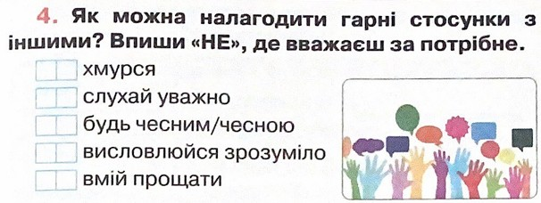
Робота в зошиті
3
Домашнє завдання
Сторінки 21-22 читати і переказувати,
в зошиті завдання до уроку 10.
6
1
5
4
2
не
Сторінка
14-15

Slide 20

Наші відкриття
1. Спілкування — це діалог, під час якого людина і говорить, і слухає.
2. Від уміння спілкуватися залежить успіх людини

Slide 21



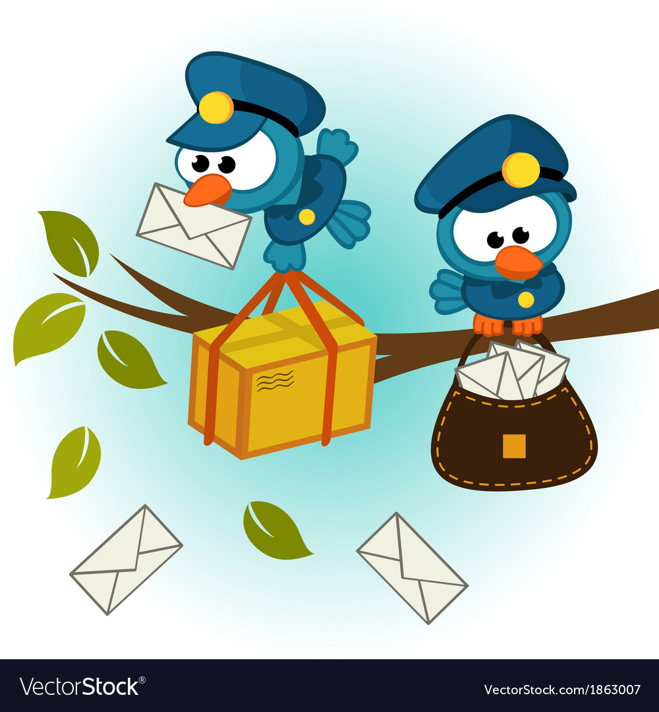









Рефлексія «Загадкові листи»
Вибери лист, який ти хочеш відкрити
(щоби відкрити лист, натисни на нього)
Сьогодні
на уроці
я навчився/
навчилася…
На уроці
я запам’ятав/
запам’ятала…
Найкраще
мені вдалося…
Найбільше
мені сподобалося…
Урок
завершую з настроєм…
Труднощі виникали…

